Slide 1
Economia Portuguesa:
Estrutura Empresarial e Ambiente de Negócios
Formação Adidos de Embaixadas – 2019
Portuguese embassy training – 2019
Gabinete de Estratégia e Estudos (GEE), Ministério da Economia
Strategy and Studies Office, Portuguese Ministry of Economy
Novembro de 2019
November 2019

Slide 2
Estrutura Empresarial
Análise Setorial das Sociedades não Financeiras em Portugal
1
Sectoral Analysis of Non–Financial Corporations in Portugal
Nuno Tavares – Direção de Serviços de Análise Económica
nuno.tavares@gee.gov.pt
Notes:
mais recentes.

Slide 3
Ambiente de Negócios
Índice
Enquadramento
Estrutura
Demografia
Atividade e Rentabilidade
Situação Financeira
Financiamento
Resumo

Slide 4
Enquadramento | Âmbito
Os dados apresentados incidem sobre as empresas do SNF com sede em Portugal:
  a) Exclui os ENI (representativos de cerca de dois terços do número de empresas em Portugal, mas de apenas 5% do respetivo volume de negócios);
  b) Estão excluídas as empresas classificadas nas Secções:
    K – Atividades Financeiras e de Seguros,
    O – Administração Pública e Defesa; Segurança Social Obrigatória,
    T – Atividades das famílias empregadoras de pessoal doméstico e atividades de produção das famílias para uso próprio
    U – Atividades dos organismos internacionais e outras instituições extraterritoriais,
    Subclasse 70100 – Atividades das sedes sociais da Classificação Portuguesa das Atividades Económicas, Revisão 3 (CAE.Rev.3).
Os valores apresentados incidem essencialmente sobre o ano de 2017 e tem por base os dados reportados através da Informação Empresarial Simplificada (IES). A informação relativa ao financiamento provém, essencialmente, das bases geridas pelo Banco de Portugal.

Slide 5
Enquadramento - Conceitos
Setor de Atividade:
  Definido através da Classificação Portuguesa das Atividades Económicas (CAE).
  O setor “Outros Serviços” agrega todas as atividade de serviços com exceção do “Comércio”.
Classes de dimensão:
  Microempresas - entidades com um número de pessoas ao serviço (PS) inferior a 10 e cujo volume de negócios (VN) anual ou balanço total anual não excede 2 milhões de euros.
  Pequenas e Médias Empresas (PME) - não incluem as microempresas e caraterizam-se por apresentarem um número de PS menor que 250 e um VN anual que não excede 50 milhões de euros ou um balanço total anual que não excede 43 milhões de euros.
  Grandes Empresas – Restantes empresas
Empresas Exportadoras:
  Exportações representavam pelo menos 50% do VN;
  ou que pelo menos 10% do VN decorresse de exportações de bens e serviços, quando estas são superiores a 150 mil euros.

Slide 6
Estrutura | Por Classe de Dimensão
Em 2017, havia cerca de 430 mil empresas não financeiras em atividade com sede em Portugal.
As microempresas representavam 89% do total das empresas e geraram 15,7% do volume de negócios agregado.
As grandes empresas (0,3% das empresas) geraram 41,8% do volume de negócios.
Fonte: Central da Balanços do Banco de Portugal e Gráfico GEE

Slide 7
Estrutura |Grandes empresas - % do total de empresas (países selecionados da UE)
A estrutura da distribuição das Grandes Empresas em Portugal não difere muito dos seus parceiros europeus.
A proporção de Grandes Empresas em Portugal é muito semelhante à de países como Itália, Países Baixos ou Espanha.

Slide 8
Estrutura | Por setores de atividade económica
O setor do comércio agregava 25% das empresas.
49,8% estavam ligadas ao conjunto dos outros serviços.
Em termos de volume de negócios, o setor do comércio agregava 37,4% do total, seguindo-se a indústria com 25,6% e os outros serviços com 23,7%.
Fonte: Central da Balanços do Banco de Portugal e Gráfico GEE

Slide 9
Estrutura | Por localização geográfica das sedes das empresas
Em termos de localização geográfica, 85% das empresas tinham a sede na região Norte (33,5%), na área metropolitana de Lisboa (32,1%) ou na região Centro (19,5%).
A área metropolitana de Lisboa era a região mais relevante em termos de VN (46%), seguindo-se as regiões Norte (29%) e Centro (16%).

Slide 10
Estrutura | Por classes de maturidade das empresas
54% das empresas em atividade tinham até dez anos - o peso das empresas mais jovens no total das empresas tem aumentado desde 2014.
Mais de 50% do VN gerado teve origem em empresas com atividade há mais de 20 anos - esta proporção tem aumentado sucessivamente desde 2011.

Slide 11
Estrutura | Em função da integração no setor exportador
O setor exportador reunia 5,8% das empresas e 34,5% do volume de negócios.

Slide 12
Estrutura | Por setor de atividade em função da integração no setor exportador
O setor exportador assumia maior relevância na indústria: 15,1% das empresas deste setor integravam o setor exportador

Slide 13
Demografia |Contributos (pp) para a Taxa de variação (%)
Em 2017 o número de empresas em atividade aumentou 1,7%. Para este crescimento o nascimento de novas empresas contribuiu com 8,34pp e a morte com 6,65pp.

Slide 14
Demografia |Taxa de variação do número de empresas (%) por classes de dimensão
O aumento do número de empresas entre 2013 e 2017 foi transversal a todas as classes de dimensão.
Nesse período, registou-se um crescimento acumulado de 6,3% nas microempresas, de 12,7% nas PME e de 19,9% nas grandes empresas.

Slide 15
Demografia | Variação n.º de empresas 2013-2017| Por setores de atividade económica
Todos os setores de atividade económica registaram um aumento do número de empresas em atividade entre 2013 e 2017, com exceção da construção (redução de 4,3%).
A agricultura e pescas apresentou o maior crescimento (31,3%), seguindo-se os outros serviços (13,2%).

Slide 16
Demografia | Variação do número de empresas 2013-2017 | Por localização
Todas as regiões do país registaram uma variação positiva do número de empresas em atividade entre 2013 e 2017.
A região Norte e a área metropolitana de Lisboa foram as regiões que mais contribuíram para o crescimento acumulado no número de empresas (contributos de 2,9 pp e 2,0 pp, respetivamente).

Slide 17
Atividade e rentabilidade | Volume de negócios – Tx de crescimento anual
O VN das empresas aumentou 9% em 2017. O aumento foi transversal a todas as classes de dimensão: 11,8% nas grandes empresas, 7,2% nas PME e 7% nas microempresas
Também a nível setorial o aumento do VN foi generalizado. As variações situaram-se entre 4,6% (na eletricidade e água) e 11,3% (na construção e na indústria).

Slide 18
Atividade e rentabilidade | Mercado externo - % do VN
O peso das exportações no total do VN aumentou para 21,8% em 2017.
A evolução do VN das empresas resultou dos contributos positivos do mercado interno e do mercado externo (6,8 pp e 2,3 pp, respetivamente).

Slide 19
Atividade e rentabilidade | EBITDA - Taxa de crescimento anual
O EBITDA aumentou 14,6% em 2017, relativamente a 2016. O aumento foi transversal mas mais expressivo nas classes de menor dimensão: 22,4% nas PME e 21,2% nas microempresas.
O setor da agricultura e pescas apresentou o maior aumento (55,3%) e a construção o menor (1%).

Slide 20
Atividade e rentabilidade | Rentabilidade dos capitais próprios (%)
A rentabilidade dos capitais próprios das empresas ascendeu a 8,8% em 2017 (+ 2,1 pp do que em 2016).
A rentabilidade foi positiva para todas as classes de dimensão e setores de atividade económica.

Slide 21
Situação Financeira | Autonomia Financeira
A autonomia financeira das empresas foi de 33,3% em 2017 (+ 1,2 pp do que em 2016).
A Agricultura e pescas, e a Indústria eram os setores com maior autonomia financeira (41,2%, em ambos os casos), seguindo-se o comércio (35,5%).

Slide 22
Situação Financeira | Empresas com capitais próprios negativos (%)
Em 2017, 28,5% das microempresas, 10,3% das PME e 4,3% das grandes empresas tinham capitais próprios negativos.
O comércio e os outros serviços eram os setores nos quais a percentagem de empresas com capitais próprios negativos era maior (28,9% e 27,7%, respetivamente).

Slide 23
Financiamento |Stock de crédito concedido (1.º semestre 2018)
As microempresas e as PME agregavam cerca de 80% do crédito concedido no final do primeiro semestre de 2018.
As empresas ligadas aos outros serviços agregavam 41,2% do crédito concedido pelo setor financeiro, seguido da indústria (19,2%) e do comércio (17,6%).

Slide 24
Financiamento |Rácios de crédito vencido (valores em fim de período)
No final de junho de 2018, o rácio de crédito vencido das empresas era de 12,6%, inferior aos 13,5% registados no final de 2017 e aos 15,5% registados no final de 2016.
A diminuição observada entre o final de 2017 e o final do primeiro semestre de 2018 decorreu da variação do rácio de crédito vencido das microempresas (-1,6 pp) e das PME (-0,7 pp)

Slide 25
Resumo
Em 2017, havia cerca de 430 mil empresas em atividade com sede em Portugal (+1,7% do que em 2016).
As microempresas representavam 89% do total das empresas e 16% do volume de negócios agregado. As grandes empresas, que englobavam 0,3% das empresas, geraram 42% do VN.
Três em cada quatro empresas estavam associadas aos setores dos serviços.
Cerca de 86% das empresas tinham sede na região Norte (34%), na área metropolitana de Lisboa (32%) ou na região Centro (20%).
Em 2017, o VN das empresas aumentou 9% em relação a 2016.
O EBITDA das empresas aumentou 15% em 2017, relativamente a 2016, variação que contribuiu para o aumento de 2 pp da rentabilidade dos capitais próprios (para 9%).
A autonomia financeira das empresas foi de 33% em 2017, mais 1 pp do que em 2016. Em 2017, 26,5% das empresas apresentavam capitais próprios negativos.
Até ao final do primeiro semestre de 2018, cerca de 80% do crédito foi concedido a microempresas e PME.
No final de junho de 2018, o rácio de crédito vencido das empresas era de 12,6%.

Slide 26
Ambiente de Negócios
2
Ambiente de Negócios em Portugal
Business Environment in Portugal
Tiago Domingues– Direção de Serviços de Análise Económica
tiago.domingues@gee.gov.pt
Notes:
Atualizado em abril 2019
(FA)

Slide 27
Ambiente de Negócios
Índice
Ambiente de Negócios: O que é? Qual a sua relação com o crescimento económico?
Como avaliar o Ambiente de Negócios?
A Posição Relativa de Portugal nos Rankings Internacionais
Medidas de Política
Conclusões
Bibliografia de Apoio
Doing Business 2020 – World Bank (2019)
Global Competitiveness Report – World Economic Forum (2019)
World Competitiveness Ranking – IMD Business School (2019)
Notes:
Atualizado em abril 2019
(FA)

Slide 28

Ambiente de Negócios
1. Ambiente de Negócios: O que é?
Conjunto de fatores económicos, culturais, sociais, demográficos, legais e institucionais que são externos às empresas e influenciam a sua atividade.
Notes:
Atualizado em abril 2019
(FA)

Slide 29
Ambiente de Negócios
1. Ambiente de Negócios: Qual a sua relação com o crescimento económico?
Um ambiente de negócios desfavorável traduz-se em maiores custos de contexto para as empresas, constituindo um importante constrangimento à melhoria da competitividade e produtividade das mesmas, o que resulta em menores níveis de crescimento económico.
Os custos de contexto e a burocracia constituem importantes entraves ao funcionamento do mercado, empreendedorismo, investimento, competitividade, produtividade, crescimento económico e bem-estar geral dos agentes económicos.
As condições de contexto (ou custos de contexto) incluem fatores como:
  Maturidade das Instituições nacionais;
  Infraestruturas e redes de transportes, comunicações e energia;
  Funcionamento da Administração pública e Sistema fiscal;
  Inovação e Transição digital;
  Mercado de trabalho e Skills;
  Funcionamento do Sistema Judicial;
  Restrições ao Comércio Internacional.
Notes:
Atualizado em abril 2019
(FA)

Slide 30
Ambiente de Negócios
2. Como avaliar o Ambiente de Negócios?
A avaliação do ambiente de negócios é feita através de rankings internacionais.
Os rankings internacionais estão organizados em pilares ou áreas fundamentais, e baseiam-se num conjunto de métricas económicas simples.
Score (Ranking)
País A
Instituições
Infraestruturas
Sistema
Legal
Eficiência do Estado
Inovação
Mercado de Trabalho
…
Métrica A
Métrica B
Métrica C
Métrica D
…
Métrica A
Métrica B
Métrica C
Métrica D
…
Métrica A
Métrica B
Métrica C
Métrica D
…
Métrica A
Métrica B
Métrica C
Métrica D
…
Métrica A
Métrica B
Métrica C
Métrica D
…
Métrica A
Métrica B
Métrica C
Métrica D
…
Métrica A
Métrica B
Métrica C
Métrica D
…
Notes:
Atualizado em abril 2019
(FA)

Slide 31

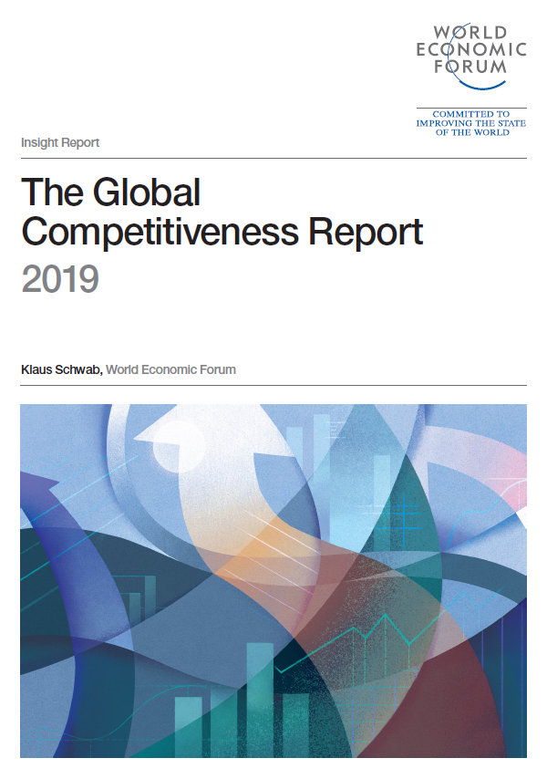

Ambiente de Negócios
3. A Posição de Portugal nos Rankings Internacionais
Doing Business (2020)
World Bank
Global Competitiveness Report (2019)
World Economic Forum
World Competitiveness Ranking (2019)
IMD Business School
39ª/190 Posição
34ª/141 Posição
39ª/63 Posição
Notes:
Atualizado em abril 2019
(FA)

Slide 32
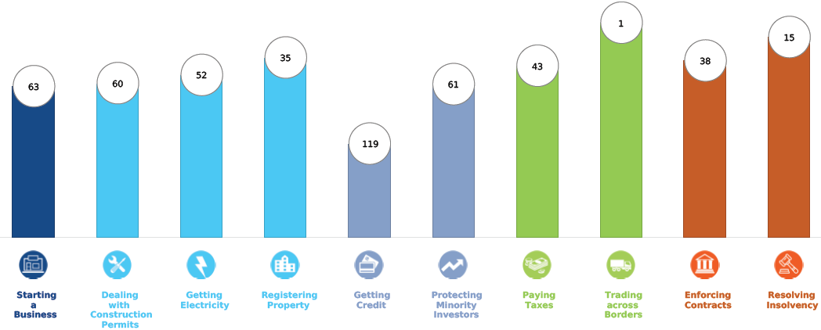
Ambiente de Negócios
3. A Posição de Portugal nos Rankings Internacionais
Doing Business 2020 – World Bank
Fonte: Doing Business 2020 – World Bank (2019)
Notes:
Atualizado em abril 2019
(FA)

Slide 33
Ambiente de Negócios
3. A Posição de Portugal nos Rankings Internacionais
Doing Business 2020 – World Bank
Portugal apresentou um score de 76.5, ficando na 39ª posição – (34ª posição na edição anterior), num conjunto de 190 economias. Entre os países da UE-28, Portugal mantem, face á última edição, a 14ª posição.
O ranking é liderado pela Nova Zelândia (1ª posição), Singapura (2ª posição) e Hong Kong (3ª posição). As piores classificações verificaram-se na Somália (190ª posição), Eritreia (189ª posição) e Venezuela (188ª posição).
No contexto da UE-28, as primeiras posições foram ocupadas pela Dinamarca (4ª posição), Reino Unido (8ª posição), Suécia (10ª posição), Lituânia (11ª posição), Estónia (18ª posição), Letónia (19ª posição), Finlândia (20ª posição), Alemanha (22ª posição) e Irlanda (24ª posição). Em sentido oposto, as piores posições foram ocupadas pela Grécia (79ª posição) e Malta (88ª posição).
As dimensões onde Portugal apresenta melhores resultados são: Trading Across Borders (1ª posição), Resolvency Insolvency (15ª posição), Registering Property (35ª posição) e Enforcing Contracts (38ª posição). Por outro lado, as dimensões onde Portugal apresenta piores performances foram: Getting Credit (119ª posição), Starting a Business (63ª posição) e Protecting Minority Investors (61ª posição).
Notes:
Atualizado em abril 2019
(FA)

Slide 34
Ambiente de Negócios
3. A Posição de Portugal nos Rankings Internacionais
Doing Business 2020 – World Bank
Links Úteis:
Doing Business 2020 – Web platform
Doing Business 2020 – Full Report
Doing Business 2020 – Portugal Snapshot
Doing Business 2020 – Portugal Profile
Doing Business 2020 – Methodology
Doing Business 2020 – Business Reforms
Notes:
Atualizado em abril 2019
(FA)

Slide 35
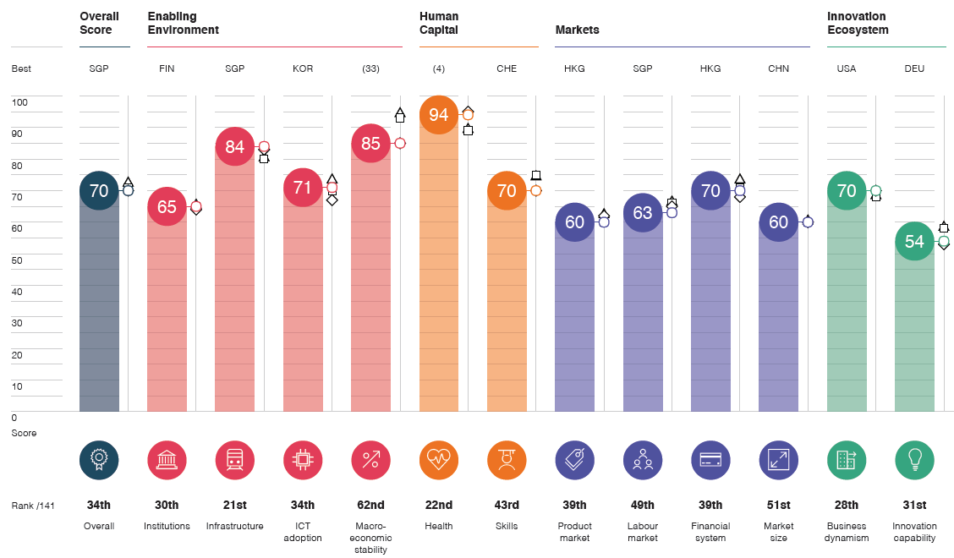
Ambiente de Negócios
3. A Posição de Portugal nos Rankings Internacionais
Global Competitiveness Report – World Economic Forum
Fonte: World Competitiveness Report – World Economic Forum (2019)
Notes:
Atualizado em abril 2019
(FA)

Slide 36
Ambiente de Negócios
3. A Posição de Portugal nos Rankings Internacionais
Global Competitiveness Report – World Economic Forum
Portugal apresentou um score de 70.4, ficando na 34ª posição – (34ª posição na edição anterior), num conjunto de 141 economias. Entre os países da UE-28, Portugal mantem, face á última edição, a 16ª posição.
O ranking é liderado pela Singapura (1ª posição), Estados Unidos (2ª posição) e Hong Kong (3ª posição). As piores classificações verificaram-se no Chad (141ª posição), Yemen (140ª posição) e Congo (139ª posição).
No contexto da UE-28, as primeiras posições foram ocupadas pela Holanda (4ª posição), Alemanha (7ª posição), Suécia (8ª posição), Reino Unido (9ª posição), Dinamarca (10ª posição), Finlândia (11ª posição), França (15ª posição), Luxemburgo (18ª posição) e Áustria (16ª posição). Em sentido oposto, as piores posições foram ocupadas pela Croácia (63ª posição) e Grécia (59ª posição).
As dimensões onde Portugal apresenta melhores resultados são: Infrastructure (21ª posição), Health (22ª posição), Business Dynamism (28ª posição), Institutions (30ª posição), Innovation Capacity (31ª posição) e ICT Adoption (34ª posição). Por outro lado, as dimensões onde Portugal apresenta piores performances foram: Macroeconomic Stability (62ª posição), Market Size (51ª posição) e Labor Market (49ª posição).
Notes:
Atualizado em abril 2019
(FA)

Slide 37
Ambiente de Negócios
3. A Posição de Portugal nos Rankings Internacionais
Global Competitiveness Report – World Economic Forum
Links Úteis:
Global Competiveness Report 2019 – Web platform
Global Competiveness Report 2019 – Full Report
Global Competiveness Report 2019 – Portugal Profile
Global Competiveness Report 2019 – Methodology
Notes:
Atualizado em abril 2019
(FA)

Slide 38
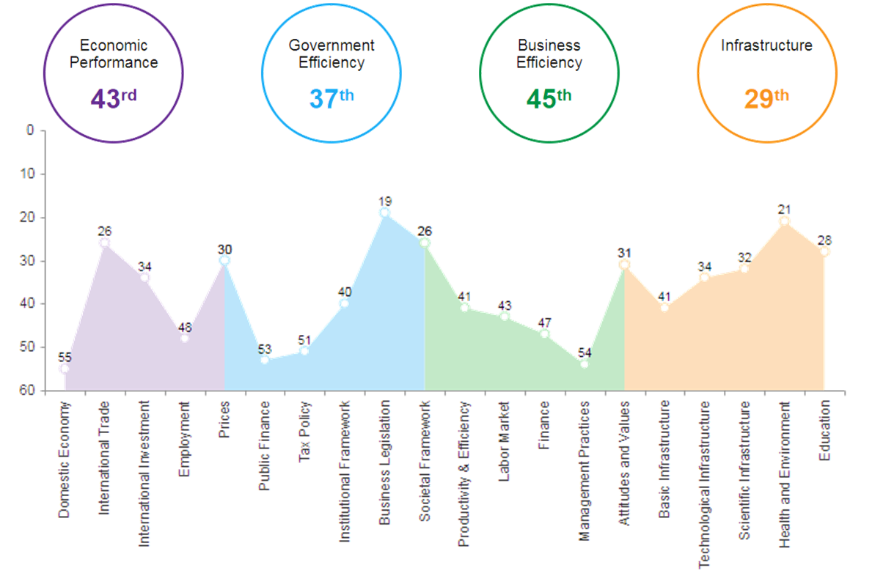
Ambiente de Negócios
3. A Posição de Portugal nos Rankings Internacionais
World Competitiveness Ranking – IMD Business School
Fonte: World Competitiveness Ranking – IMD Business School (2019)
Notes:
Atualizado em abril 2019
(FA)

Slide 39
Ambiente de Negócios
3. A Posição de Portugal nos Rankings Internacionais
World Competitiveness Ranking – IMD Business School
Portugal ocupou a 39ª posição – (33ª posição na edição anterior), num conjunto de 63 economias. Entre os países da UE-28, Portugal ocupa a 18ª posição (15ª posição na edição anterior).
O ranking é liderado pela Singapura (1ª posição), Hong Kong (2ª posição) e os Estados Unidos (3ª posição). As piores classificações verificaram-se na Venezuela (63ª posição), Mongolia (62ª posição) e Argentina (61ª posição).
No contexto da UE-28, as primeiras posições foram ocupadas pela Holanda (6ª posição), Irlanda (7ª posição), Dinamarca (8ª posição), Suécia (9ª posição), Luxemburgo (12ª posição), Finlândia (15ª posição), Alemanha (17ª posição), Reino Unido (23ª posição) e Bélgica (27ª posição). Em sentido oposto, as piores posições foram ocupadas pela Grécia (58ª posição) e Eslováquia (53ª posição).
As dimensões onde Portugal apresenta melhores resultados são Business Legislation (19ª posição), Health and Environment (21ª posição), International Trade (26ª posição), Societal Framework (26ª posição) e Education (28ª posição). Por outro lado, as dimensões onde Portugal apresenta piores performances foram: Domestic Economy (55ª posição), Managing Practices (54ª posição), Public Finance (53ª posição) e Tax Policy (51ª posição)
Notes:
Atualizado em abril 2019
(FA)

Slide 40
Ambiente de Negócios
3. A Posição de Portugal nos Rankings Internacionais
World Competitiveness Ranking – IMD
Links Úteis:
World Competitiveness Ranking 2019 – Web platform
World Competitiveness Ranking 2019 – Full Ranking
World Competitiveness Ranking 2019 – Portugal Profile
World Competitiveness Ranking 2019 – Methodology
Notes:
Atualizado em abril 2019
(FA)

Slide 41
Ambiente de Negócios
4. Medidas de Politica
SIMPLEX - Estratégia de modernização administrativa do Governo.
Objetivo: Simplificar a vida dos cidadãos e das empresas na sua interação com os serviços públicos.
Capitalizar – Programa de apoio às empresas nas suas necessidades financiamento.
Objetivo: Preparar as empresas para novas fases de investimento, dotando-as do suporte financeiro adequado e eliminando barreiras administrativas à sua efetivação.
Internacionalizar – Programa de auxilio às empresas exportadoras.
Objetivo: Aumentar as exportações nacionais e promover a diversificação dos mercados de exportação.
Custa Quanto? – Modelo de avaliação impacto das iniciativas legislativas.
Objetivo: Medir o impacto das iniciativas legislativas na vida das pessoas e na atividade das empresas.
Early Warning – Instrumento de alerta da situação financeira das empresas.
Objetivo: Informar sobre o posicionamento no setor e alertar para situações de insuficiência de capitais próprios ou de insolvência eminente.
Notes:
Atualizado em abril 2019
(FA)

Slide 42
Ambiente de Negócios
5. Conclusões
Ambiente de Negócios: O que é? Qual a sua relação com o crescimento económico?
O ambiente de negócios determina a competitividade e produtividade das empresas, o que se traduz em maiores/menores níveis de crescimento económico;
A forma mais direta de medir (e comparar) as condições de contexto das economias é através de rankings internacionais;
Os rankings internacionais permitem, entre outros, identificar o conjunto de áreas de interesse estratégico que carecem de reformas estruturais;
Limitações dos rankings internacionais: 1) Governar para os rankings; 2) Posição relativa vs Posição absoluta; 3) Alterações metodológicas;
Os economistas têm um papel importante na avaliação do impacto real das medidas de politica (ex-ante e ex-post), de forma a informar os policymakers acerca das melhores politicas e reformas estruturais a implementar;
Notes:
Atualizado em abril 2019
(FA)

Slide 43
Ambiente de Negócios
5. Conclusões
A Posição Relativa de Portugal nos Rankings Internacionais
Pontos fortes:
  Segurança (organized crime, terrorism incidence, reliability of police services, freedom of press);
  Infraestruturas (quality of roads, electricity access, reliability of water supply);
  Ambiente (energy efficiency regulation, renewable energy, environment-related treaties in force);
  Tecnologia (fixed-broadband Internet subscriptions);
  Estabilidade Macroeconómica (inflation);
  Saúde (healthy life expectancy);
  Abertura do Comércio (prevalence of non-tariff barriers);
  Mercado de Trabalho (workers’ rights, ease of hiring foreign labor, female-male wage ratio);
  Sistema financeiro (insolvency regulatory framework)
Notes:
Atualizado em abril 2019
(FA)

Slide 44
Ambiente de Negócios
5. Conclusões
A Posição Relativa de Portugal nos Rankings Internacionais
Pontos fracos:
  Sistema Judicial (efficiency of legal framework, strength of auditing and accounting standards);
  Governo (regulatory burden, long-term government vision);
  Sistema Fiscal (complexity of tariffs, distortive effect of taxes on competition);
  Tecnologia (mobile-broadband subscriptions);
  Estabilidade Macroeconómica (soundness of banks, banks regulatory capital ratio, NPL’s);
  Skills (mean years of schooling, digital skills);
  Mercado de Trabalho (flexibility of wage, labor mobility, hiring/firing practices, labor tax rate);
  Financiamento das empresas (financing of SME’s)
  Empreendedorismo (attitudes towards entrepreneurial risk)
Notes:
Atualizado em abril 2019
(FA)

Slide 45
Ambiente de Negócios
6. Bibliografia de Apoio
Reports Internacionais
Doing Business – The World Bank
Global Competitiveness Report – World Eocnomic Forum
World Competitiveness Ranking – IMD Business School
Index of Economic Freedom – The Heritage Foundation
FDI Confidence Index – A.T. Kearney
Going for Growth – OECD
Worldwide Governance Indicators – World Bank
World Digital Competitiveness Ranking – IMD Business School
Product Market Regulation – OECD
World Economic Outlook – IMF
Economic Conditions Snapshot – McKinsey & Company
EY Attractiveness Survey – Ernst & Young
Notes:
Atualizado em abril 2019
(FA)

Slide 46
Ambiente de Negócios
6. Bibliografia de Apoio
Literatura Economica
Conselho da Europa (2008). Towards an active, fair and socially cohesive Europe. Estrasburgo.
Hay, C. (2012). “The ‘dangerous obsession’ with cost competitiveness … and the not so dangerous obsession with competitiveness”, Cambridge Journal of Economics 36 (2), pp. 463-479.
Krugman, P. (1994). “Competitiveness: a dangerous obsession”, Foreign Affairs, 73(2), pp.28-44.
Prestowitz, C.W. et al. (1994). “The fight over competitiveness. A zero-sum debate”, Foreign Affairs, 73(4), pp.186-206.
Ramos, P. (2013). Torturem os Números que Eles Confessam - Sobre o mau uso e abuso das Estatísticas em Portugal, e não só. Lisboa: Leya. (Cap.3)
Comissao Europeia (2009). "What explains the differences in income and labour utilisation and drives labour and economic growth in Europe? A GDP accounting perspective“ European Economy. Economic Papers n° 354. Bruxelas.
Comissão Europeia (2010). Investing in Europe’s Future. Fifth report on economic, social and territorial cohesion.
    Hausmann, R.; Klinger, B.; Wagner , R.(2006). “Doing Growth Diagnostics in Practice: A ‘Mindbook’”. CID Working Paper No. 177. Center for International Development at Harvard University.
    Mamede, R. (2009). “Os desafios do desenvolvimento económico e as políticas públicas”. In R.M. Carmo e J. Rodrigues (coord.), Onde Pára o Estado? Políticas Públicas em Tempos de Crise. Lisboa: Nelson de Matos. Pp. 173-198.
    OCDE (2019). Beyond growth: Towards a new economic approach. Report of the Secretary General’s Advisory Group on a New Growth Narrative
Notes:
Atualizado em abril 2019
(FA)

